Slide 1
Городской округ Заречный
Описание муниципальной практики:
«Создание на территории городского округа Заречный условий для осуществления деятельности общественных объединений, участвующих в охране общественного порядка»

Slide 2
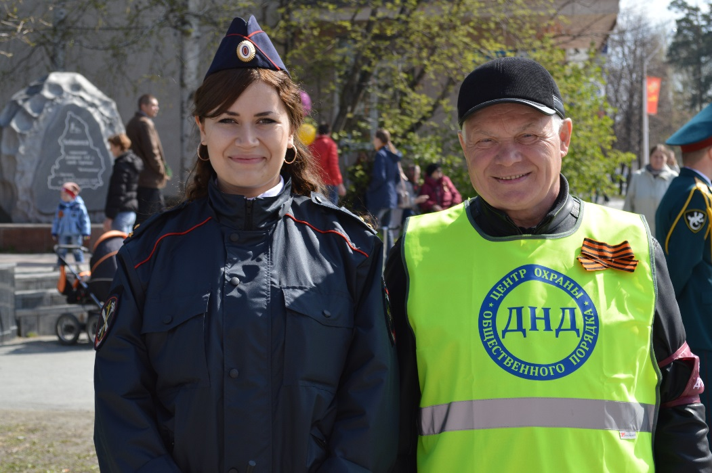
Проект подразумевает создание и обеспечение условий для работы ДНД как инструмента повышения правовой культуры граждан, воспитания дисциплины и создания системы полезной занятости населения, а также помощи полиции и органам власти в поддержании общественного порядка.
№ | Проблемы, которые должны были быть решены реализацией практики:
1 | соблюдение законов органов государственной власти и органов местного самоуправления в сфере общественного порядка, охраны прав и свобод населения;
2 | оказание содействия правоохранительным органам и иным государственным органам, и организациям в их деятельности по охране общественного порядка, предупреждению и пресечению правонарушений, обеспечению общественной безопасности;
3 | сокращение личного состава МО МВД России «Заречный»;
4 | невысокий уровень гражданской активности среди городского населения;

Slide 3
Результаты проекта:
Соблюдение законов органов государственной власти и органов местного самоуправления в сфере общественного порядка, охраны прав и свобод населения;
Оказание содействия правоохранительным органам и иным государственным органам, и организациям в их деятельности по охране общественного порядка, предупреждению и пресечению правонарушений, обеспечению общественной безопасности;
Снижение уровня преступности, укрепление законности и правопорядка на территории городского округа Заречный.
Профилактика правонарушений среди несовершеннолетних и молодежи.
Профилактика правонарушений на улицах, в местах массового пребывания и отдыха граждан, иных общественных местах.
Повышение гражданской активности населения городского округа

Slide 4
Участники проекта внедрения практики
Администрация
городского округа Заречный
- разработка, утверждение и совершенствование нормативно-правовых актов муниципального образования по вопросам участия граждан в охране общественного порядка, материальному стимулированию деятельности членов народной дружины, предоставление помещения народной дружине, технических и иных материальных средств для организации их деятельности;
- обеспечение работы Координирующего штаба ДНД;
- обеспечение взаимодействия с областными органами государственной власти по вопросам выделения комплектов удостоверений и нарукавных повязок ДНД, а также иным вопросам, связанным с обеспечением деятельности народной дружины на территории муниципалитета;
- оказание методической и практической помощи народной дружине в организации охраны общественного порядка;
МО МВД России «Заречный»
- организация обучения членов народной дружины по направлению их основной деятельности;
- оказание методической и практической помощи народной дружине в организации охраны общественного порядка;
- обеспечение контроля за деятельностью ДНД при осуществлении мероприятий по охране общественного порядка;
- составление и согласование графиков совместного несения службы представителей ДНД и нарядами ОР ППСП, проведение инструктажей перед привлечением ДНД на службу.

Slide 5
I этап:
Государственная регистрация народной дружины
Внесение народной дружины или общественного объединения правоохранительной направленности в Региональный реестр народных дружин или общественных объединений правоохранительной направленности;
II этап:
Разработка утверждение нормативно-правовых актов:
определяющих полномочия органов местного самоуправления в сфере оказания поддержки гражданам и их объединениям, участвующим в охране общественного порядка;
III этап:
Обучение членов народной дружины
Обучение по основным направлениям деятельности, оказание методической и практической помощи народной дружине в организации охраны общественного порядка
IV этап:
Мониторинг итогов деятельности
Ежеквартальное подведение итогов проделанной народной дружиной работы на заседаниях Координирующего штаба ДНД, награждение и поощрение особо отличившихся дружинников
Составление и согласование графиков совместного несения службы представителей ДНД и нарядами ОР ППСП;
контроль за деятельностью ДНД при осуществлении мероприятий по охране общественного порядка.
устанавливающих границы территории для деятельности объединений, участвующих в охране общественного порядка;
определяющих порядок реализации полномочий органов местного самоуправления по оказанию финансовой поддержки местным общественным организациям - народным дружинам;
регламентирующих порядок подготовки и инструктажей нарядов;
регистрации народной дружины в главном управлении Министерства юстиции России по Свердловской области.
Реализация проекта

Slide 6
Перечень мероприятий, предпринятых для реализации проекта
Разработка и утверждение нормативно-правовых актов
Проведение еженедельных инструктажей членов народной дружины
Награждение и поощрение особо отличившихся членов народной дружины
Освещение в муниципальных средствах массовой информации положительного результата работы народной дружины
Внесение изменений в действующие нормативно-правовые акты
Проведение заседаний Координирующего штаба народной дружины
Приглашение командира и членов народной дружины на заседания межведомственных комиссии (рабочих групп) по вопросам обеспечения общественной безопасности
Подготовка и направление писем на предприятия и организации города, с предложением о вступлении в ряды народной дружины
Обучение членов народной дружины
Создание на официальном сайте ГО Заречный отдельной вкладки «Народная дружина»

Slide 7
Принятые нормативно-правовые акты
Решение Думы ГО Заречный «Об утверждении Положения об оказании поддержки гражданам и их объединениям, участвующим в охране общественного порядка, создании условий для деятельности народных дружин на территории городского округа Заречный»
Постановление Главы ГО Заречный «О создании координирующего штаба народной дружины городского округа Заречный»
Решение Думы ГО Заречный «Об установлении границ территории для деятельности народной дружины»
Постановление администрации ГО Заречный «Об утверждении муниципальной программы «Профилактика правонарушений на территории городского округа Заречный на 2016-2020 годы»
Трехстороннее Соглашение о сотрудничестве и взаимодействии между администрацией городского округа Заречный, отделом МО МВД России «Заречный» и народной дружиной МОО «ДНД ГО Заречный Свердловской области» по вопросам участия народной дружины в охране общественного порядка на территории городского округа Заречный
Постановление администрации ГО Заречный «О Порядке предоставления субсидий из бюджета городского округа Заречный местной общественной организации «Народная дружина городского округа Заречный Свердловской области»
План обучения членов ДНД городского округа Заречный на 2017 год
Порядок осуществления дежурства членами МОО «ДНД ГО Заречный Свердловской области»

Slide 8
Выгодополучатели:
Муниципалитет
создание необходимых условий для снижения уровня преступности и уменьшение отрицательных последствий экономического, нравственного и психологического характера, создаваемых преступностью;
повышение уровня общественной безопасности, борьба с преступностью и укрепление общественного порядка, защита частной, государственной, муниципальной и иных форм собственности;
Жители города
распространение правовой грамотности, обучение навыкам поведения в чрезвычайных ситуациях по спасению граждан;
снижение количества правонарушений на территории муниципального образования.
Территориальный отдел МВД
усиление малочисленного личного состава территориального отдела МВД силами ДНД, при осуществлении мероприятий по охране общественного порядка;
повышение информированности населения о системе мер по укреплению правопорядка и общественной безопасности;
повышение эффективности системы местного самоуправления ГО Заречный за счет формирования активной позиции граждан;
формирование действенной системы профилактики правонарушений;
развитие гражданской активности среди городского населения и создание условий для реализации потенциала социально активных горожан в решении вопросов (проблем) жизнедеятельности города.
патриотическое воспитание молодежи и создание условий для передачи опыта деятельности в сфере охраны правопорядка от старшего поколения молодежи;
популяризация деятельности правоохранительных органов и службы в их рядах.

Slide 9
Спасибо за внимание!

